Slide 1
9班

Slide 2
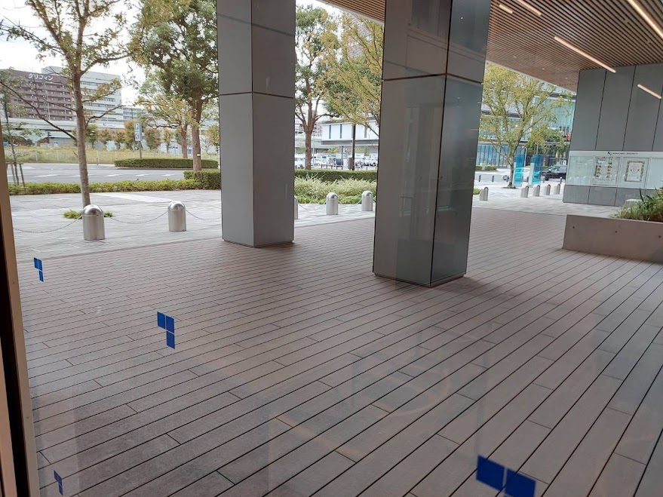
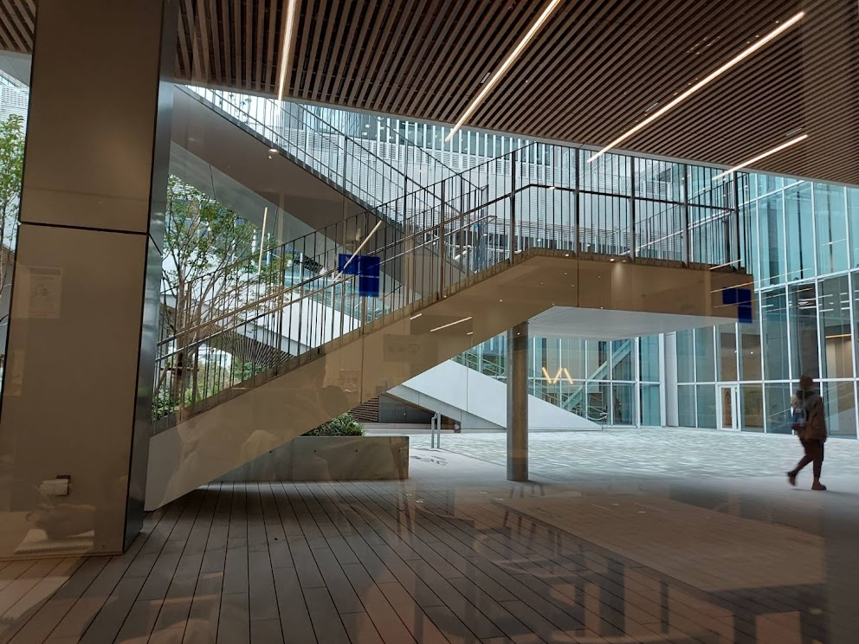
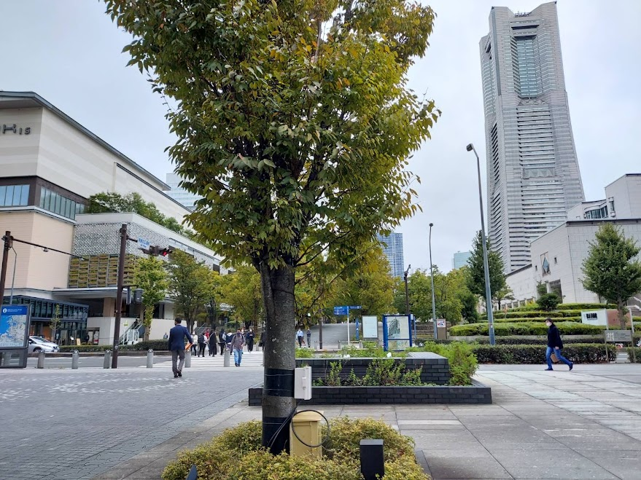
調べた場所
ＭＭＣ前
マークイズ前

Slide 3
MMC 前（全２６９人）
主な項目
リュックを持っている人の数
リュック・トートバッグの色や持ち方

Slide 6
鞄の傾向
トートバッグ → ベージュが多い。
リュック → ほとんどが黒。
柄のついたリュックがほとんどない
”学校なのに”持っていない人が7人いた。

Slide 7
まとめ
全体的に黒色が多く、派手な色はほとんどなかった。
女性は年齢問わず小さな鞄が多かった。
鞄を持たない人もいた。

Slide 8
反省点
調べる項目が多すぎてまとめきれない
二人で分けて調べるか、1つの場所に限定すべきだった。
（時間短縮のため）

